Slide 1
Realisasi APBN Satker Badan Ketahanan Pangan Provinsi Jawa tengah
DATA ANALISIS
240434002 - IMANUDIN SUBAGJA - 4IFP
240434003 - FIRMANSAH - 4IFP

Slide 2
BAB 1: PENDAHULUAN

Slide 3
BAB 1: PENDAHULUAN
Anggaran Pendapatan dan Belanja Negara (APBN) merupakan instrumen penting yang digunakan pemerintah Indonesia untuk mendukung kebijakan ekonomi makro, pembangunan nasional, dan pelayanan publik. Realisasi APBN menunjukkan seberapa baik anggaran tersebut dieksekusi dalam kurun waktu tertentu. Data yang akan dianalisis dalam laporan ini mencakup realisasi APBN untuk tahun 2012, 2013, 2014, 2015, dan 2016

Slide 4
BAB 1: PENDAHULUAN (cont)
Tujuan dari analisis ini adalah untuk memahami pola realisasi anggaran pada tahun tersebut, menganalisis bagaimana pendapatan dan pengeluaran negara terealisasi, serta mengidentifikasi potensi ketimpangan atau masalah yang mungkin muncul. Selain itu, analisis ini juga bertujuan untuk memberikan gambaran mengenai efisiensi belanja negara dan potensi dampaknya terhadap perekonomian.

Slide 5
BAB 2: DATA WRANGLING

Slide 6
BAB 2: DATA WRANGLING
Data yang digunakan dalam analisis ini diperoleh dari Satu Data Indonesia (https://satudata.go.id), platform yang menyediakan berbagai dataset resmi yang diterbitkan oleh pemerintah Indonesia. Dalam hal ini, dataset yang dianalisis mencakup data Realisasi Anggaran Pendapatan dan Belanja Negara (APBN) untuk tahun 2012, 2013, 2014, 2015, dan 2016.
Pada bab ini, proses Data Wrangling yang dilakukan meliputi tiga tahap utama: Data Gathering (pengumpulan data), Data Assessing (penilaian data), dan Data Cleaning (pembersihan data).

Slide 7
2.1 Data Gathering
Data realisasi APBN diunduh dalam format Excel dari situs Satu Data Indonesia. Dataset tersebut berisi informasi mengenai:
Kode Program/Kegiatan: Kode unik untuk mengidentifikasi program atau kegiatan.
Nama Program/Kegiatan: Deskripsi singkat dari program atau kegiatan yang terkait.
Anggaran (Rp): Jumlah anggaran yang dianggarkan untuk program/kegiatan tersebut.
Realisasi Keuangan (Rp): Jumlah dana yang telah direalisasikan/digunakan.
Realisasi Fisik (%): Persentase kemajuan fisik dari program/kegiatan tersebut.

Slide 8
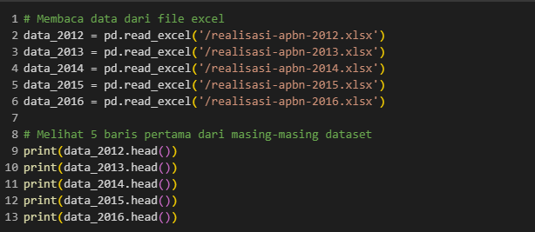

Berikut adalah libraries yang digunakan dan kode untuk load data
Libraries yang digunakan untuk melakukan data analisis dan visualisasi data
Load data dan lihat 5 baris pertama dari masing-masing dataset

Slide 9
2.2 Data Assessing
Penilaian data bertujuan untuk memahami struktur dataset dan mengidentifikasi masalah yang ada. Masalah yang sering muncul dalam dataset ini antara lain:
Missing Data (Data Hilang): Ada beberapa entri yang mungkin tidak lengkap atau kosong, terutama dalam kolom realisasi fisik atau realisasi keuangan.
Inconsistent Data (Data Tidak Konsisten): Format penulisan angka (misalnya penggunaan tanda koma atau titik sebagai pemisah desimal) perlu distandardisasi.
Extra Headers: Dataset berisi beberapa baris awal yang tidak diperlukan, seperti baris judul tambahan yang mungkin tidak relevan.

Slide 10
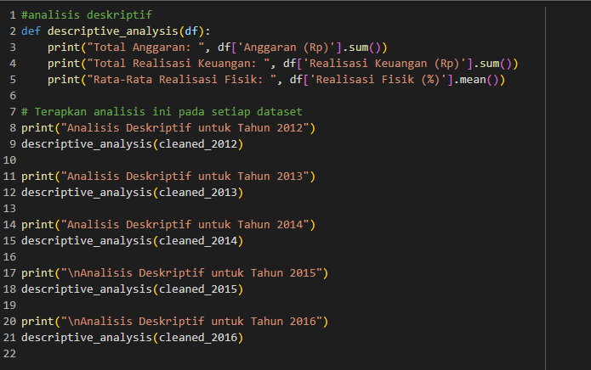
Kode untuk melakukan penilaian terhadap dataset

Slide 11
2.3 Data Cleaning
Setelah melakukan penilaian, tahap berikutnya adalah membersihkan data agar dapat dianalisis dengan baik. Berikut adalah langkah-langkah pembersihan yang dilakukan
Menghapus Baris Tidak Relevan: Dataset berisi beberapa baris tambahan seperti header ganda atau baris kosong yang tidak diperlukan. Baris-baris ini dihapus agar data menjadi lebih rapi.
Memperbaiki Format Data: Beberapa kolom, seperti kolom anggaran dan realisasi keuangan, mungkin ditulis dalam format yang tidak konsisten. Angka-angka ini diformat ulang agar memiliki satuan yang seragam (misalnya dalam jutaan atau triliunan rupiah).
Mengatasi Data Hilang: Beberapa kolom mungkin memiliki nilai yang hilang. Dalam kasus ini, entri yang hilang dapat dihapus atau diimputasi, tergantung pada jumlah dan pentingnya data yang hilang.
Mengganti Nama Kolom: Kolom dataset mungkin memiliki nama yang tidak rapi atau terlalu panjang. Nama-nama kolom diubah agar lebih mudah dimengerti dan digunakan.

Slide 12
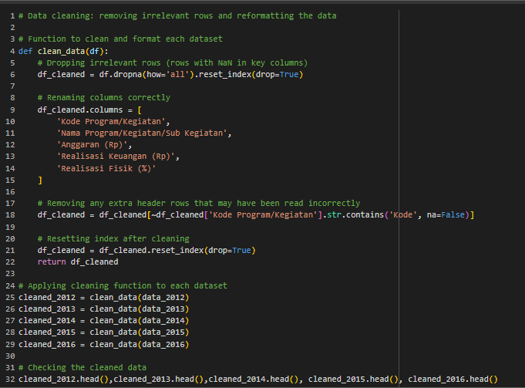
Kode untuk membersihkan dataset

Slide 13
BAB 3: DESCRIPTIVE ANALYSIS

Slide 14
DESCRIPTIVE ANALYSIS
kita akan melakukan analisis deskriptif terhadap data realisasi APBN untuk tahun 2012,2013, 2014, 2015, dan 2016. Analisis deskriptif ini bertujuan untuk memberikan gambaran umum mengenai total anggaran, realisasi keuangan, dan tingkat realisasi fisik dari program atau kegiatan yang telah dianggarkan oleh pemerintah.

Slide 15
BAB 4: KESIMPULAN

Slide 16
Total Anggaran dan Realisasi Keuangan
Total anggaran dan realisasi keuangan menunjukkan tren yang konsisten setiap tahun, dengan jumlah anggaran yang terus meningkat dari tahun ke tahun.
Realisasi keuangan pada masing-masing tahun menunjukkan tingkat pencapaian yang cukup baik, meskipun masih ada selisih antara total anggaran dan total realisasi.

Slide 17
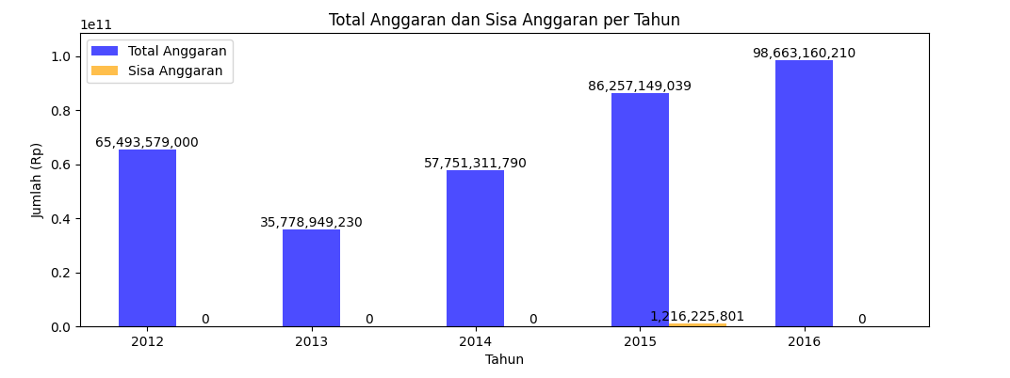
Total Anggaran dan Realisasi Keuangan (cont)

Slide 18
Persentase Realisasi Keuangan
Persentase realisasi keuangan untuk tahun-tahun tersebut relatif tinggi, menunjukkan bahwa mayoritas anggaran yang telah dianggarkan oleh pemerintah berhasil dieksekusi dengan baik.
Namun, masih ada ruang untuk perbaikan dalam hal efisiensi dan efektivitas pelaksanaan anggaran, terutama dalam beberapa program yang menunjukkan realisasi fisik yang tidak maksimal.

Slide 19
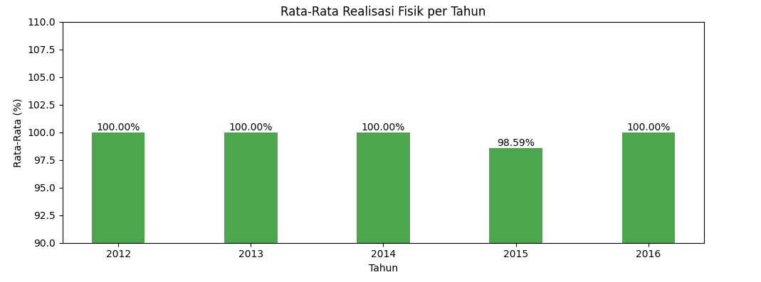
Persentase Realisasi Keuangan

Slide 20
Realisasi Fisik
Rata-rata realisasi fisik menunjukkan efisiensi pelaksanaan proyek secara umum, dengan rata-rata realisasi fisik lebih dari 90% di lima tahun. Hal ini menunjukkan bahwa sebagian besar program berjalan sesuai rencana.

Slide 21
Kesimpulan Akhir
Pemerintah Indonesia berhasil melaksanakan mayoritas program yang dianggarkan dalam APBN dengan baik, meskipun ada ruang untuk perbaikan terutama dalam program dengan realisasi keuangan yang masih di bawah target.
Evaluasi dan pemantauan yang lebih ketat dapat membantu meningkatkan efisiensi pelaksanaan anggaran di tahun-tahun mendatang.

